Slide 1
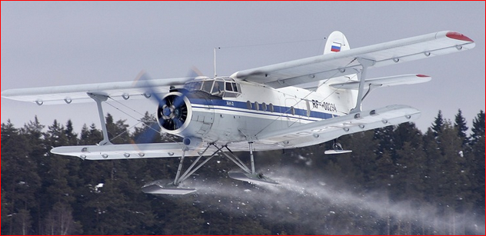
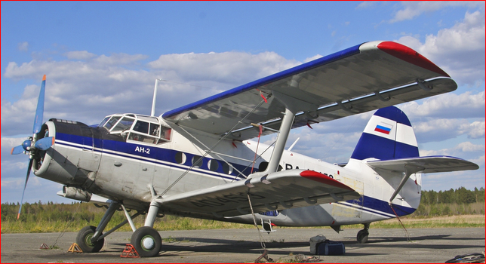
Основные сведения о самолете Ан-2.

Slide 2
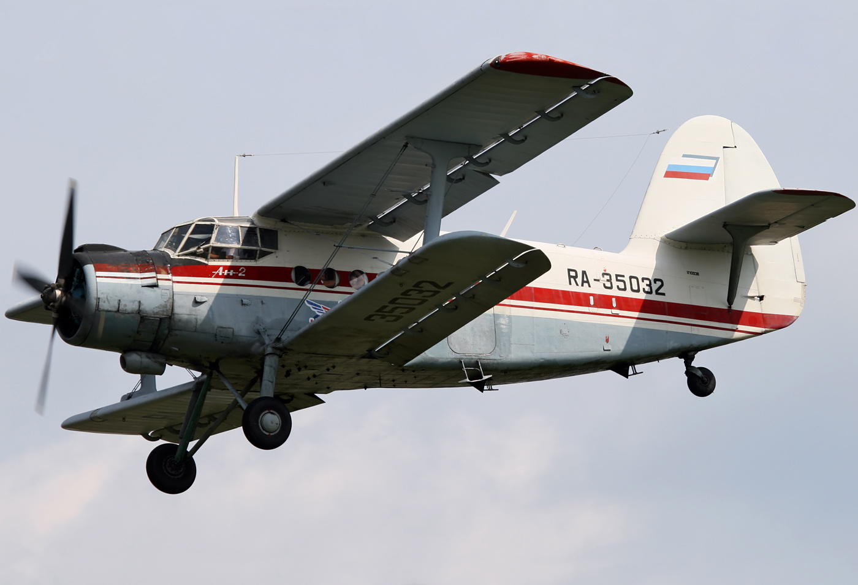
Самолет Ан-2 — металлической конструкции, с полотняной обшивкой крыльев и хвостового оперения.
Фюзеляж— типа полумонокок, цельнометаллической конструкции.

Slide 3
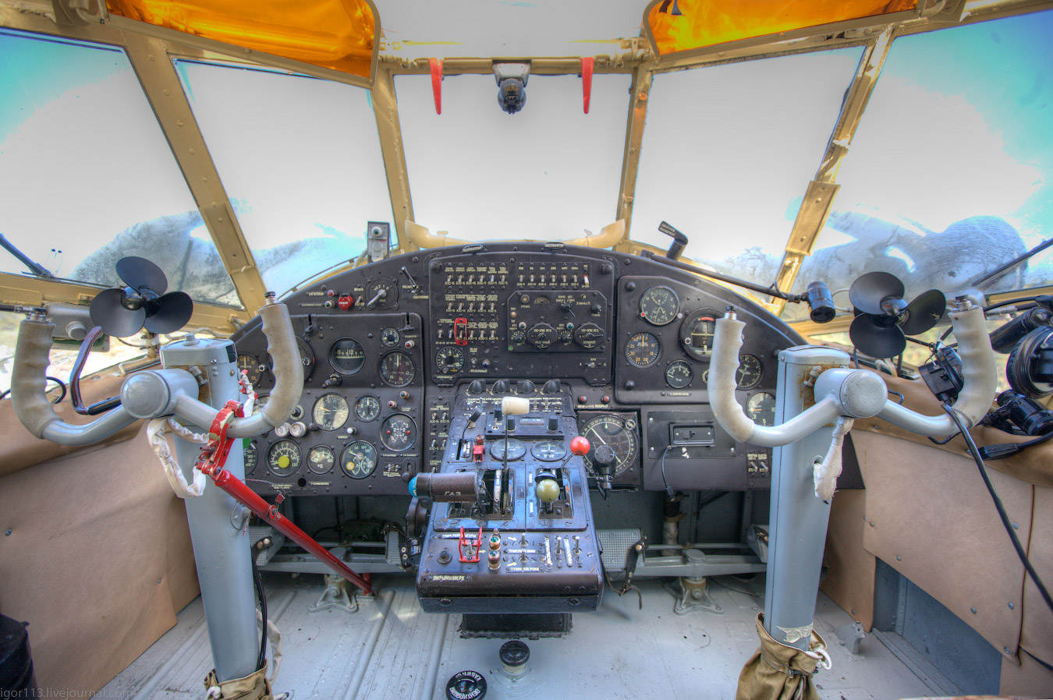
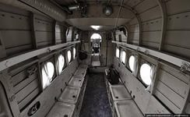
Кабина пилотов с двумя сиденьями, закрыта просторным остекленным фонарем, с хорошим обзором во
всех направлениях. Сзади кабины пилотов между шпангоутами фюзеляжа №5 и15 расположена кабина для
грузов размером4,1х1,6х1,8 м, общим объемом около12 м, в которой установлено по бортам фюзеляжа12
откидывающихся вниз сидений. Для перевозки пассажиров в кабине установлено12 пассажирских сидений,
расположенных по полету самолёта или под углом45° к его продольной оси

Slide 4
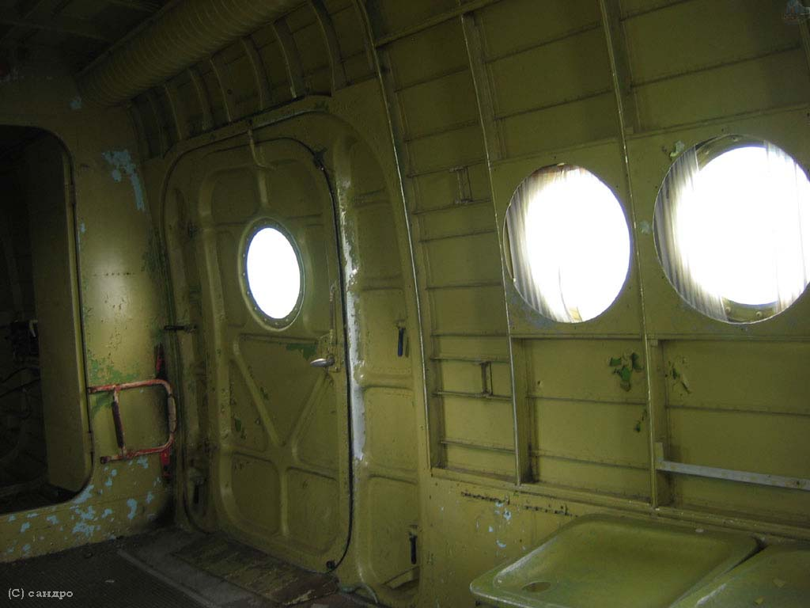
Для погрузки в самолет грузов больших габаритов на левом борту фюзеляжа расположена дверь
размером1,53х1,46 м, в которую вмонтирована дверь для пассажиров размером1,42х0,81 м. Пол кабины для
грузов рассчитан на сосредоточенную нагрузку1000 кгс/м
2
. Обе кабины оборудованы приточной и
вытяжной вентиляцией, а также системой отопления воздухом

Slide 5
Самолет Ан-2 конструкции генерального конструктора по авиационной технике Героя
Социалистического Труда О. К. Антонова— бипланного типа, с двигателем АШ-62ИР и воздушным винтом
АВ-2, применяется на местных воздушных линиях в качестве пассажирского и грузового самолета. На
колесном и лыжном шасси— предназначен для перевозки в грузовом варианте, в зависимости от дальности
полета, различного вида грузов весом до1500 кг, а в пассажирском варианте— до12 пассажиров. В зимний
период при достаточной толщине снежного покрова самолет устанавливается на лыжи и
допускается к эксплуатации при температурах наружного воздуха до минус45° С.

